Slide 1


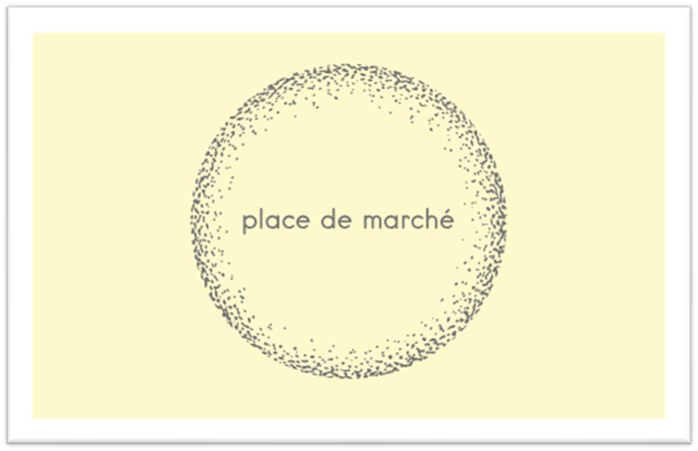
Classifiez automatiquement des biens de consommation
Création le 01/10/2023
DAVID

Slide 2
SOMMAIRE
I - PRESENTATION
Problématique
Données d’entrées
PRESENTATION DES DONNEES
Découverte des données
Analyse exploratoire
III – DONNEES TEXTUELLES
Preprocessing
Modèles de vectorisation
IV – DONNEES VISUELLES
Preprocessing
Modèles de vectorisation
V – CLASSIFICATION & CLUSTERING
Modèle de classification et de clustering
Analyse des résultats
VI – CONCLUSION
Résumé
Questions - Réponses
2

Slide 3



I - PRESENTATION
3

Slide 4







PROBLEMATIQUE
Source
d’erreurs
Place de marché
Automatisation de la
tâche
Vendeurs sur le Marketplace
Articles (Description + Photo)
Attribution catégorie manuelle
Mission :
Réaliser une première étude de faisabilité d'un moteur de classification en se basant sur une
image et une description pour l’automatisation de l’attribution de la catégorie de l’article.
Suggestion :
Utilisation d’une API pour enrichir nos données, « Place de marché » n’ayant encore
pas beaucoup d’articles en vente.
Données :
https://s3-eu-west-1.amazonaws.com/static.oc-
static.com/prod/courses/files/Parcours_data_scientist/Projet+-
+Textimage+DAS+V2/Dataset+projet+pre%CC%81traitement+textes+images.zip
4

Slide 5
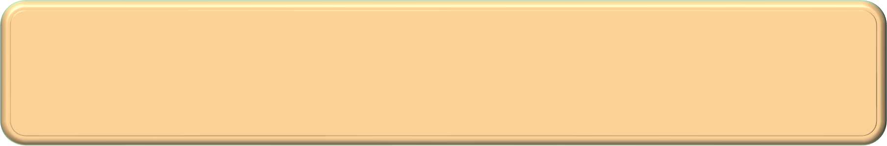


II – PRESENTATION DES DONNEES
5

Slide 6



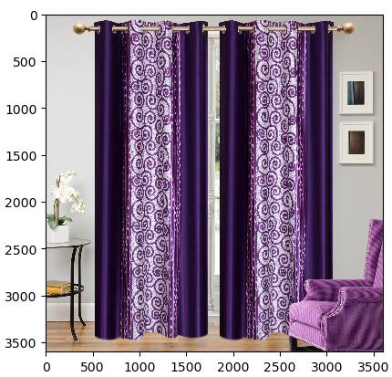

DECOUVERTE DES DONNEES
DATASET Utilisation de 3 features
Uniq_id Crawl_timestamp Product_url Product_name Product_category_tree Pid
Retail_price Discounted_price Image
Is_FK_Advantage_product Description Product_rating Overall_rating
Brand Product_specifications
Exemple du premier article de notre jeu de données
1050 lignes
15 colonnes
6

Slide 7
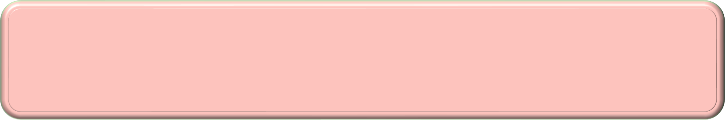

III – DONNÉES TEXTUELLES
7

Slide 8






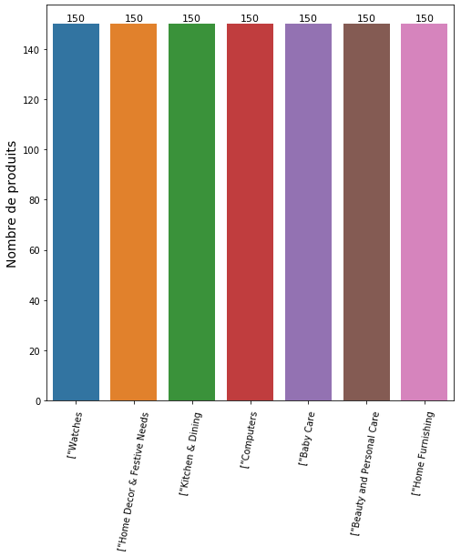

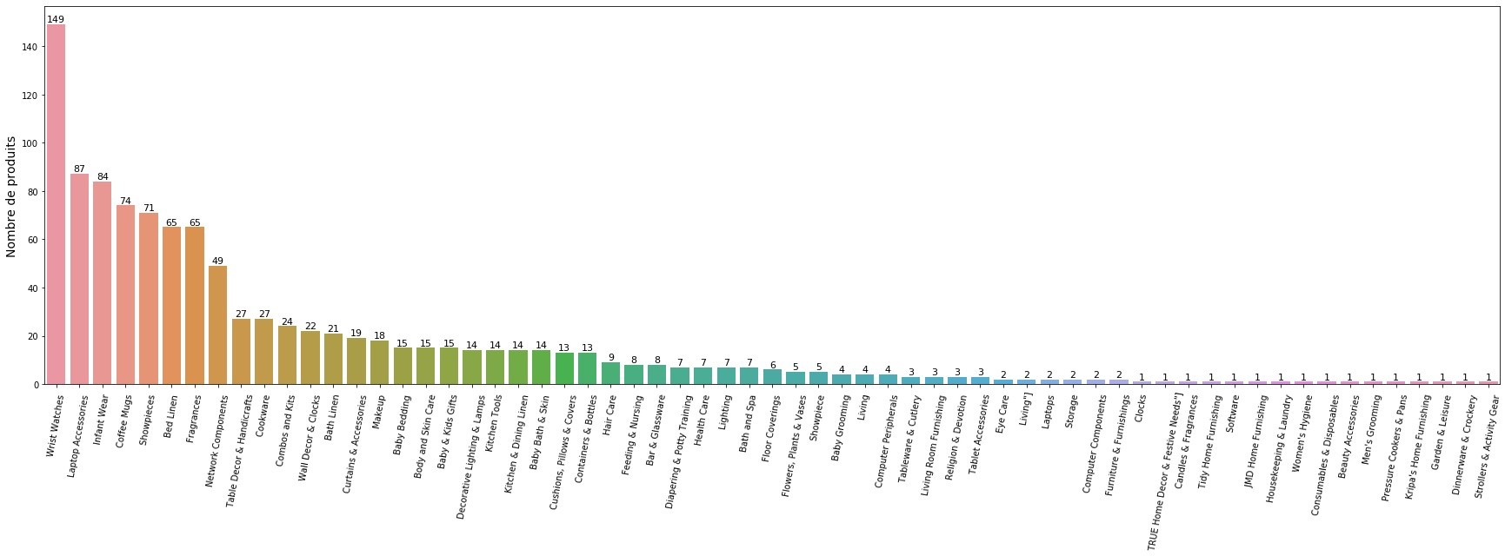
ANALYSE DES CATEGORIES
La feature « product_category_tree » représente l’arborescence complète d’un article.
Reprenons l’exemple de notre premier article
dans le jeu de données
On extrait les différents nœuds de
l’arborescence
Sous_cat_1
Sous_cat_2
7 Catégories
63 Catégories
8

Slide 9
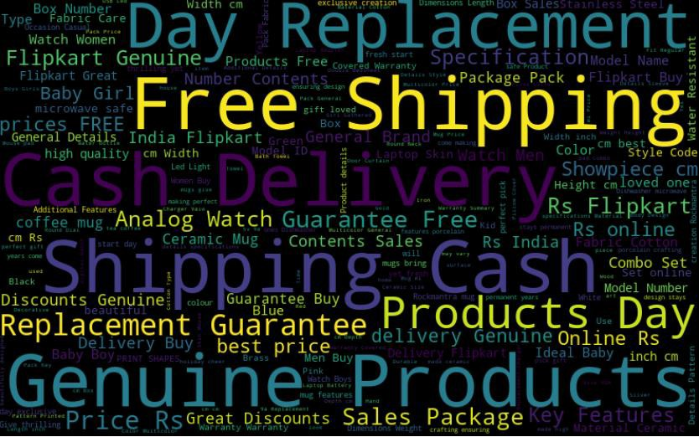

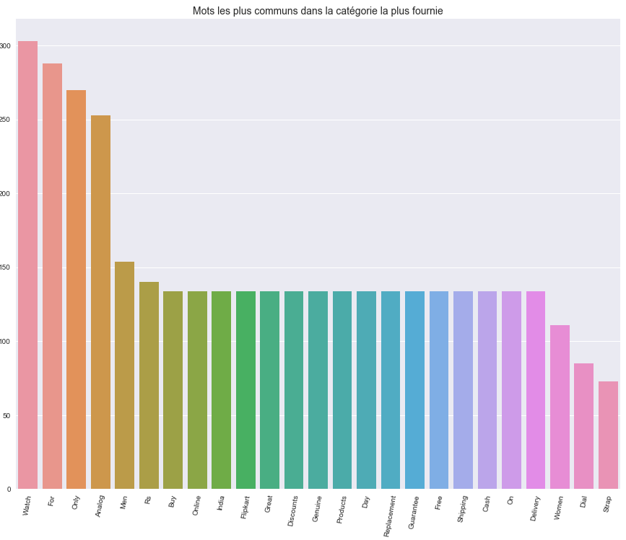


ANALYSE DU CORPUS
Le corpus représente l’ensemble des descriptions de notre jeu de données.
Analyse des mots les plus fréquents dans le corpus :
Les mots les plus fréquents dans notre corpus sont des mots « généraux » qui ne décrivent pas les produits.
C’est normal, car ces mots doivent apparaître dans toutes les descriptions.
Analyse des mots les plus fréquents de la catégorie « Wrist Watches » (sous_cat_2) :
On retrouve des mots spécifiques à la catégorie comme « watch » ou
« analog ».
On retrouve aussi des mots qui ont peu d’importance comme « for »,
« only », ou « buy ».
Afin de bien préparer nos données pour la classification, nous allons essayer
plusieurs opérations afin de choisir celle qui s’avère la plus performante pour notre
corpus.
Le critère de performance choisi est l’accuracy d’une régression logistique mise en place pour prédire la catégorie d’un article et optimisée par un
RandomizeSearchCV.

Slide 10
OPERATIONS TEXTUELLES
Opération | Analyse performance Utilisation de la régression logistique pour quantifier les performances de l’opération sur le corpus. Optimisation du modèle par un RandomizeSearchCV | Nombre de mots extraits | Commentaire
Bag of words Extraction simple des mots de chaque description | Accuracy = 79% | 3777
Bag of words amélioré Suppression des mots qui apparaissent dans au moins 3 documents | Accuracy = 79% | 1029 | Pas d’amélioration des performances, mais nous avons éliminé des caractéristiques inutiles, ce qui peut rendre le modèle plus interprétable.
Stopwords Suppression des mots les plus courants | Accuracy = 79% | 939 | Pas d’amélioration des performances. Cela est dû à la taille réduite de notre jeu de données.
Tf-Idf Application d’une tf-Idf en tenant compte des 3 premières opérations | Accuracy = 87% | 939 | Nous pouvons aussi inspecter quels mots cette méthode a déterminé comme étant les plus importants. Tf-idf a pour but de trouver des mots qui permettent de distinguer des documents. Il s'agit d'une technique purement non supervisée.
N-grammes Recherche de la meilleure valeur possible pour la plage des n-grammes à partir de notre précédent tf-idf | Accuracy = 88% | 939 | Les performances sont équivalentes en ajoutant les bigrammes et trigrammes.
Racinisation (Stemming) Représentation des mots suivant leurs racines | Accuracy = 87% | 2342 | Ces deux techniques n’apportent pas d’amélioration avec notre jeu de données. Essai des dictionnaires contenus dans les librairies spacy et nltk.
Lemmatisation Utilisation d’un dictionnaire de formes pour représenter les mots sous leur forme simplifiée ou verbale | Accuracy = 87% | 2371
10

Slide 11
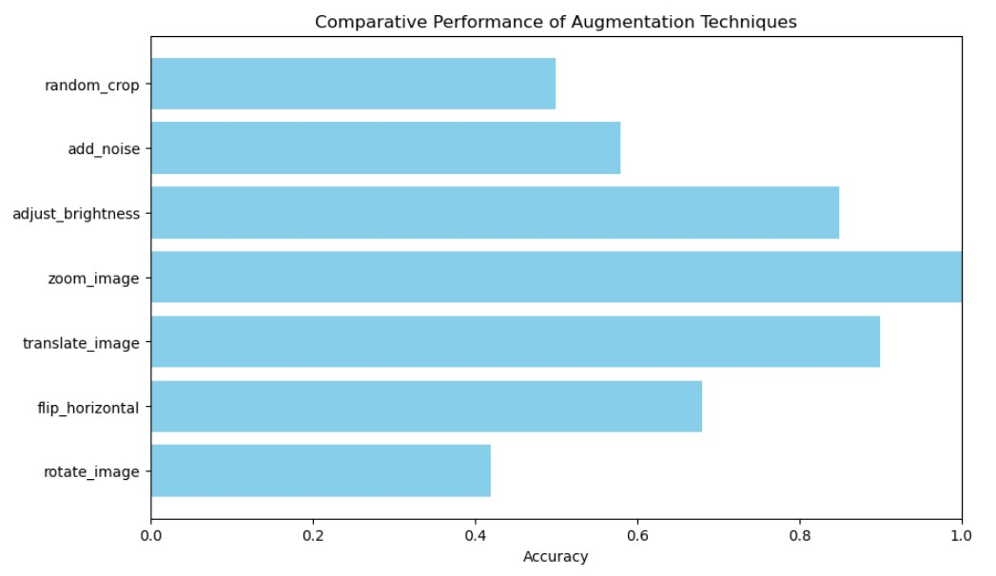
Comparaison des performances des techniques d’augmentation
10

Slide 12


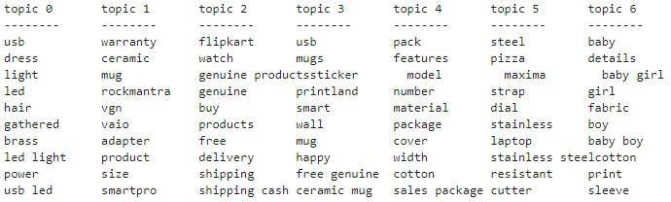
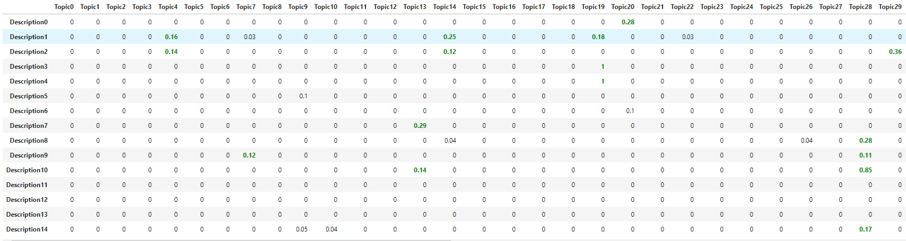
Allocation de Dirichlet Latente (LDA)
Définition : Le modèle LDA est un algorithme d’apprentissage non supervisée. Il essaie de trouver des groupes de mots (sujets ou topics en anglais) qui apparaissent fréquemment ensemble. Un sujet regroupe des composants extraits du corpus, un peu comme les méthodes PCA ou NMF. Ces composants peuvent, ou non, avoir une signification sémantique.
LDA : 7 sujets (sous_cat_1)
LDA : 63 sujets (sous_cat_2)
Définitions des sujets plus compréhensibles.
Création d’une table indiquant les sujets dominants trouvés par la LDA par rapport à nos descriptions
initiales.
Définitions des sujets difficiles.
Chaque sujet représente un champs trop large.
11

Slide 13
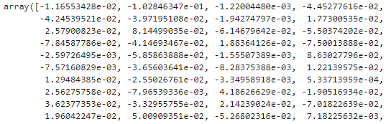

Word embedding – Word2Vec
Définition : En intelligence artificielle et en apprentissage machine, Word2vec est un groupe de modèles utilisé pour le plongement lexical (word embedding). Ce sont
des réseaux de neurones artificiels à deux couches entraînés pour reconstruire le contexte linguistique des mots.
Cette technique permet de représenter chaque mot d'un dictionnaire par un vecteur de nombres réels.
Principe :
Chaque description deviendra un tableau unidimensionnel de taille 1000 et de type float32.
Explications :
https://openclassrooms.com/fr/courses/4470541-analysez-vos-donnees-textuelles/4855006- effectuez-des-plongements-de-mots-word-embeddings
12

Slide 14

IV – DONNEES VISUELLES
13

Slide 15



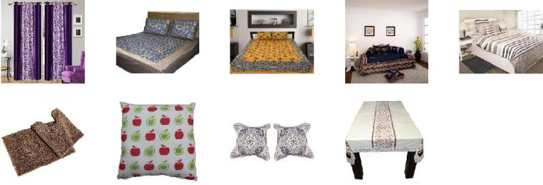
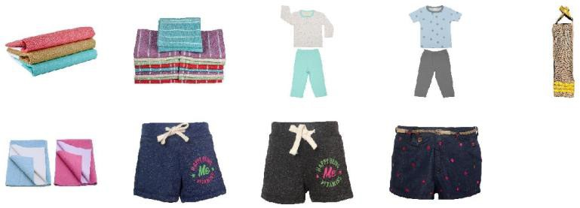
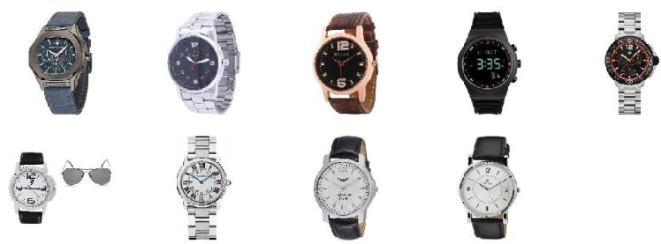



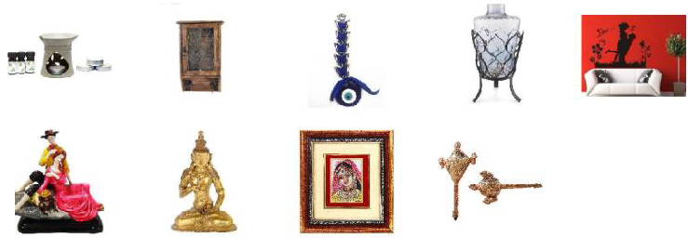
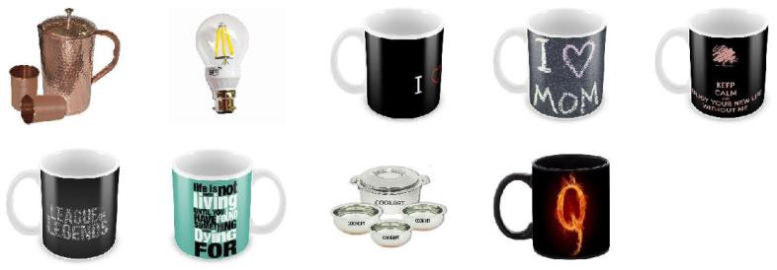
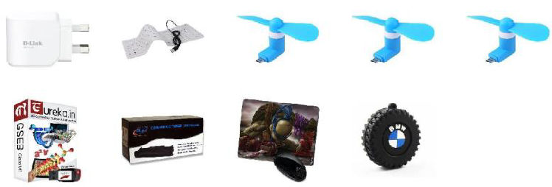


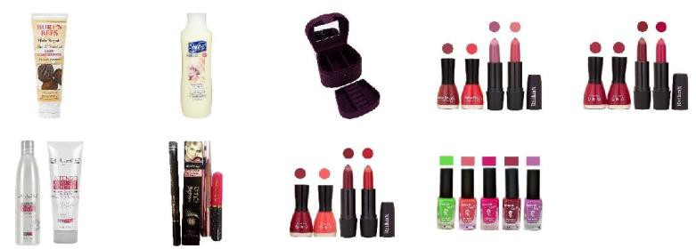

ANALYSE IMAGES
Home furnishing
Baby care
Watches
Difficilement identifiable
Facilement identifiable
Facilement identifiable
Kitchen & Dining
Decor & Festive needs
Computers
Très difficilement identifiable
Très difficilement identifiable
Très difficilement identifiable
Beauty and Personal care
Après analyses :
Des images de tailles différentes
Des images à recontraster pour faciliter
l’extraction de features
Modèles utilisés pour encodage des images :
Difficilement identifiable
Algorithme ORB pour les BoVW (Bag of Visual Words)
Premier point de vue :
En regardant simplement les images, on peut remarquer les catégories qui sont facilement identifiables ou non. La classification nous confirmera, ou non, ce point de vue.
Transfer Learning :
VGG16
ResNet50
14

Slide 16



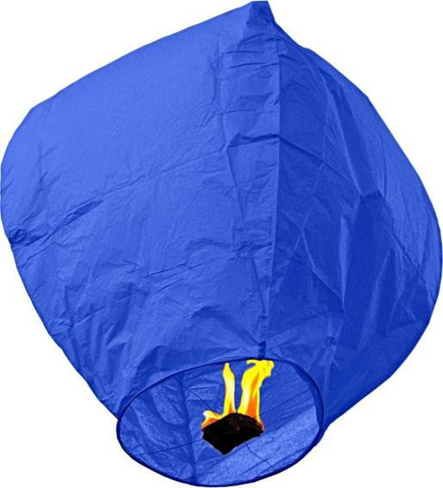
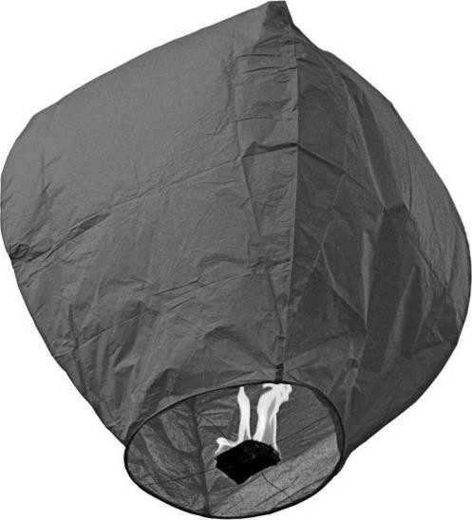
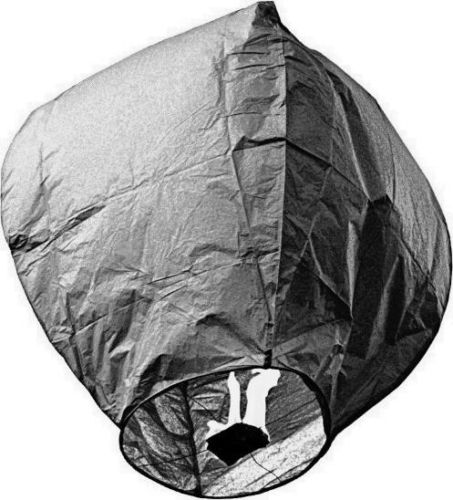



TRANSFORMATIONS IMAGES GRAYSCALE
Pour certains des algorithmes dont nous allons nous servir par la suite comme ORB, nous devons convertir nos images en niveaux de gris.
Image originale
Conversion de l’image en niveau de
gris
Amélioration de l’image avec :
Egalisation de l’histogramme
Réduction du bruit par un filtre
médian
15

Slide 17




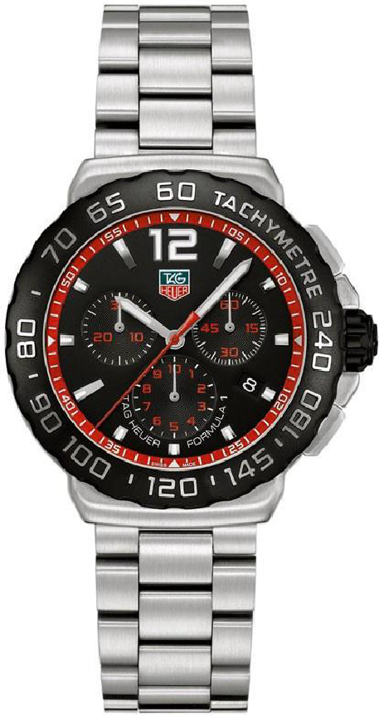
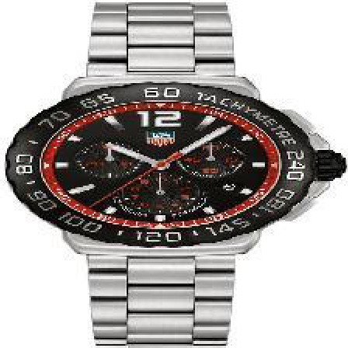
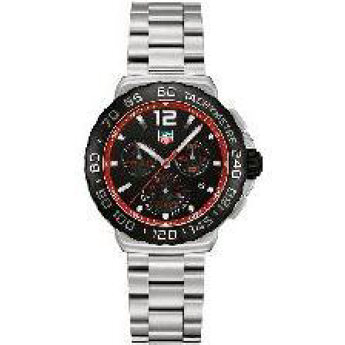
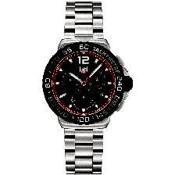




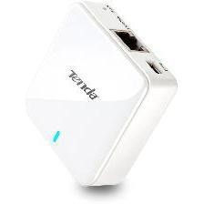
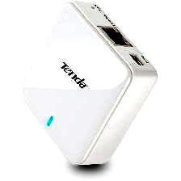



TRANSFORMATIONS IMAGES COULEURS
Transformation de la taille des images en 224x224
Préservation du ratio Hauteur/Largeur des images
Amélioration du contraste
Afin de garder le ratio initial des images avec la nouvelle dimension, la hauteur ou la largeur suivant le cas, ont été comblées par de la couleur blanche.
VGG16 et ResNet50 sont des modèles qui acceptent des images de taille 224x224 en entrée (par défaut).
Afin d’améliorer l’extraction de features sur les image, le contraste a été amélioré.
Dimensions initiales de l’image
416x784
Exemple d’image plus claire recontrastée
16

Slide 18






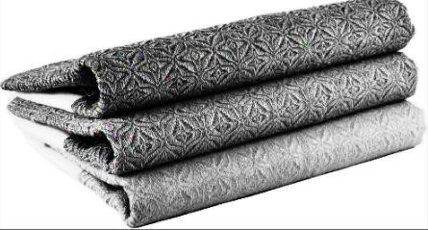
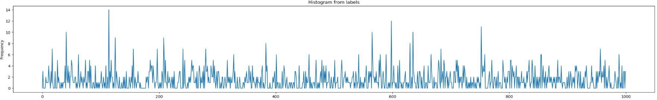
Bag of Visual Words
Définition de l’algorithme ORB (Oriented FAST and Rotated BRIEF) :
ORB est un algorithme de detection de features dans une image. Il est plus performant que SURF et fonctionne aussi bien que SIFT tout en étant plus rapide. Il a aussi l’avantage d’être gratuit en comparaison aux deux autres.
ORB s’appuie sur le célèbre détecteur de keypoints FAST et sur le descripteur BRIEF. Ce sont deux techniques intéressantes en raison de leurs bonnes performances.
Source definition : https://medium.com/@deepanshut041/introduction-to-orb-oriented-fast-and-rotated- brief-4220e8ec40cf
Extraction de
descripteurs
ORB extrait par défaut 500 descripteurs de 32 valeurs numériques de type float par images.
Recherche de mots
visuels
Avec un K-means réglé sur 1000 clusters, nous segmentons chaque image.
Cela nous donne un mot visuel (Visual Word) de dimension 1000 par image.
Création de
l’histogramme
Afin de visualiser à quoi ressemble un mot visuel, nous l’avons représenté sous forme
d’histogramme.
Réglage de l’extraction sur 1500
descripteurs
Total descripteurs extraits :
1517331
Exemple avec la 2e image de notre jeu de données
17

Slide 19
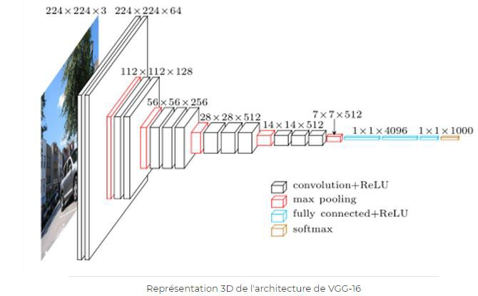


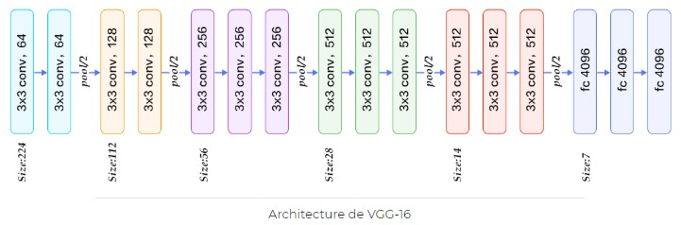
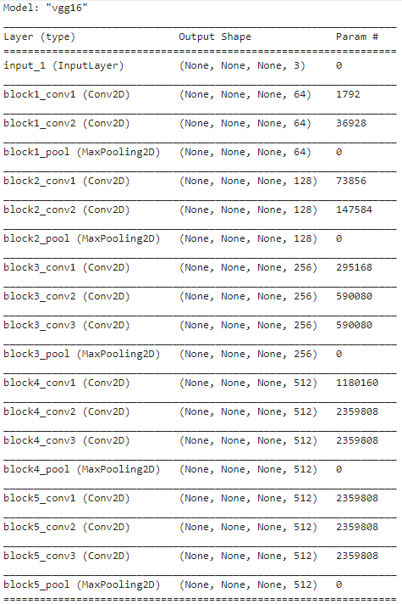
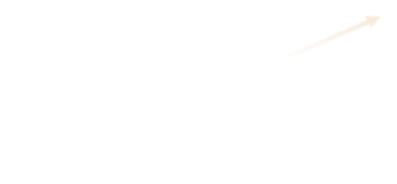

CNN – Modèle VGG-16
Définition du modèle VGG-16 :
VGG-16 est une version du réseau de neurones convolutif VGG-Net.
Il prend en entrée une image en couleurs de dimensions 224x224 et la classifie dans l’une des 1000 classes de ImageNet. Il renvoie donc un vecteur de dimension 1000, qui contient les probabilités d'appartenance à chacune des classes.
Source définition : https://openclassrooms.com/fr/courses/4470531-classez-et-segmentez-des-donnees- visuelles/5097666-tp-implementez-votre-premier-reseau-de-neurones-avec-keras
Architecture VGG-16
Transfer Learning :
Utilisation d’un modèle pré-entraîné sur ImageNet.
Suppression des 3 couches fully-connected qui permettent de classifier les images avec ImageNet.
Taille du vecteur par image : 25088

Slide 20

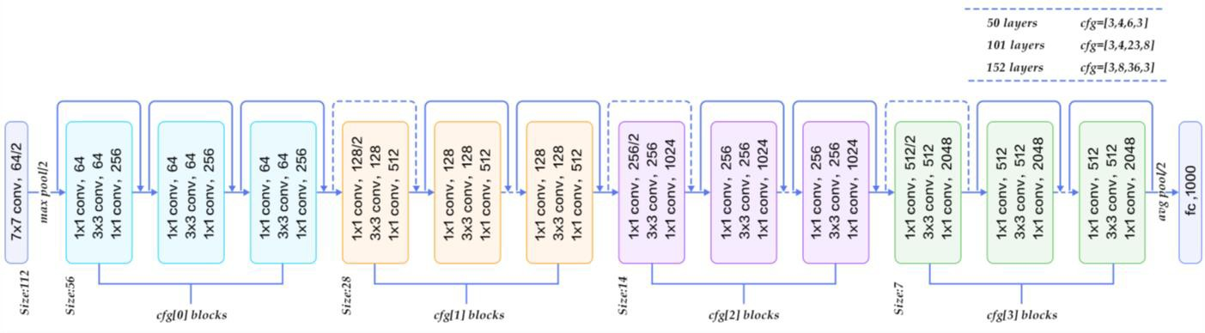

CNN – Modèle ResNet50
Définition du modèle ResNet50 :
VGG-Net présente deux inconvénients majeurs :
Il est lent à entraîner
Les poids de l’architecture de réseau sont importants (en termes de disque / bande passante), cela peut rendre le déploiement de VGG fastidieux
Le réseau ResNet est plutôt une forme « d’architecture exotique » qui repose sur des modules de micro- architecture.
Le terme micro-architecture désigne l'ensemble des «blocs de construction» utilisés pour construire le réseau.
Un ensemble de blocs de construction de micro-architecture est composé de couches standards (Convolution, Pool, etc.)
Source définition : https://www.pyimagesearch.com/2017/03/20/imagenet-vggnet-resnet-inception-xception-keras/
Transfer Learning :
Utilisation d’un modèle pré-entraîné sur ImageNet.
Taille du vecteur par image : 100352.

Slide 21



V – CLASSIFICATION & CLUSTERING
Deux méthodes proposées :
Classification multi classes : Cela nous permettra d’analyser les performances de classification d’un nouvel article.
Clustering : Cela nous permettra d’analyser la qualité de notre feature engineering.
20

Slide 22
PREPARATION DES DONNEES
Itération | Description | Taille vecteur initale | Taille vecteur totale après concaténation | ACP (90% d’infos gardées) | NMF (Réduction à 7 composants) | Taille vecteur après réduction dimensionnelle
1 | Tf-Idf | 2371 | 2371 | Non | Oui | 7
2 | BoVW | 1000 | 1000 | Non | Oui | 7
3 | VGG-16 | 25088 | 25088 | Non | Oui | 7
4 | ResNet50 | 100352 | 100352 | Non | Oui | 7
5 | Texte : Tf-Idf Image : BoVw | 2371 1000 | 3371 | Oui | Non | 431
6 | Texte : Tf-Idf Image : BoVw | 2371 1000 | 3371 | Non | Oui | 7
7 | Texte : Tf-Idf Image : VGG-16 | 2371 25088 | 27459 | Oui | Non | 584
8 | Texte : Tf-Idf Image : VGG-16 | 2371 25088 | 27459 | Non | Oui | 7
9 | Texte : Word2Vec Image : BoVW | 1000 1000 | 2000 | Oui | Non | 448
10 | Texte : Word2Vec Image : VGG-16 | 1000 25088 | 26088 | Oui | Non | 584
11 | Texte : Word2Vec Image : VGG-16 | 1000 25088 | 26088 | Non | Oui sur VGG-16 | 1007
12 | Texte : Tf-Idf Image : ResNet50 | 2371 100352 | 102723 | Oui | Non | 665
13 | Texte : Tf-Idf Image : ResNet50 | 2371 100352 | 102723 | Non | Oui | 7
14 | Texte : Word2Vec Image : ResNet50 | 1000 100352 | 101352 | Non | Oui sur ResNet50 | 10007

Slide 23

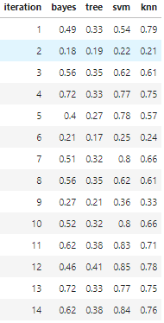
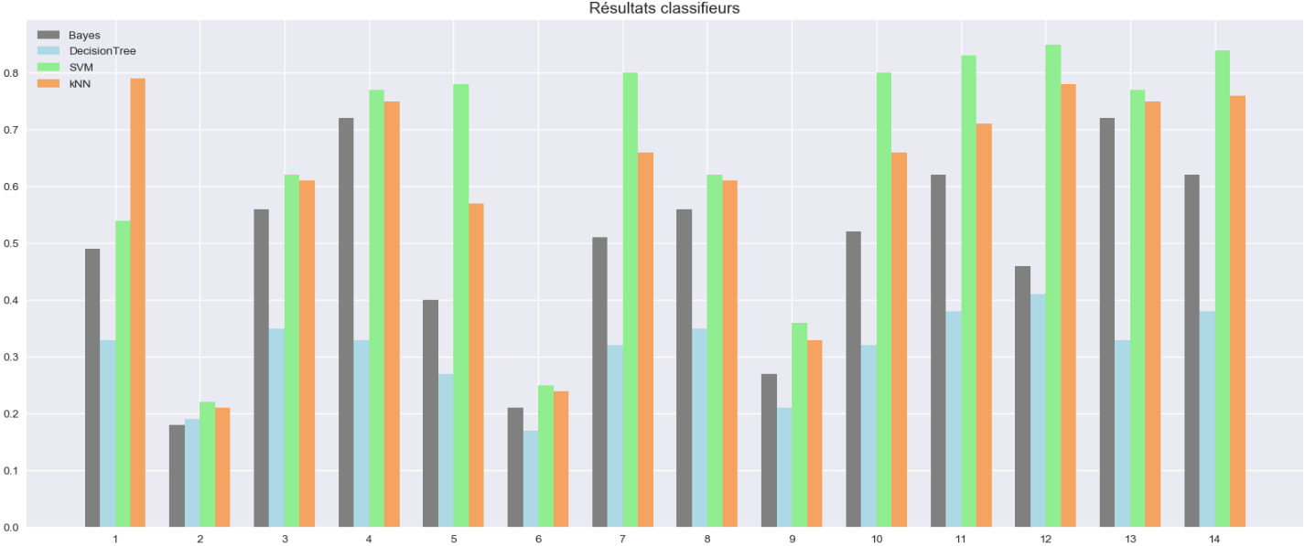
CLASSIFICATION MULTICLASSES
Mise en place de modèles de classification :
Mesure de performance par l’accuracy : Le pourcentage des prédictions correctes sur le total des prédictions.
classification accuracy = correct predictions / total predictions
Nous avons 7 classes (nos categories ici), et l’accuracy nous donne une idée globale de la performance des modèles, mais nous ne savons pas si toutes les classes sont prédites de la même manière, ou si une ou deux sont négligées par le modèle.
Nous allons donc mettre en place une matrice de confusion, ce qui nous montrera les bonnes et mauvaises predictions pour chaque classe.

Slide 24


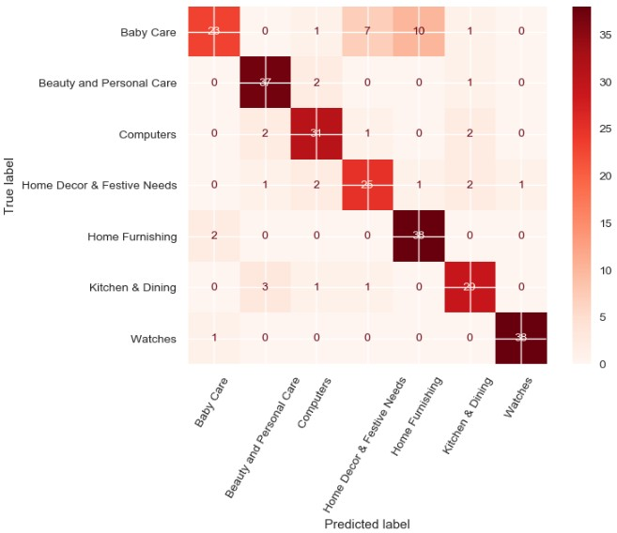









MATRICE DE CONFUSION
Notre échantillon de test contient 263 articles. Meilleure itération retenue : Textes : Tf-IDF |
Moins bien identifiée
Précision par catégorie
Images : ResNet50 | Réduction dimensionnelle : NMF
42 articles
Précision à 55%
40 articles
Précision à 93%
36 articles
Précision à 86%
32 articles
Précision à 78%
40 articles
Précision à 95%
34 articles
Précision à 85%
Mieux identifiée
39 articles
Précision à 97%
263 articles
Analyse :
On remarque que globalement la classification génère de bons résultats.
La catégorie « Baby Care » génère les résultats les plus
mauvais. Cela est dû a une grande diversité d’articles contenus
dans celle-ci.
Exemple d’ajout de produit :
Montre : Le produit a 97% de chance d’être classé dans la
catégorie adéquate.
Un produit pour bébé : Le produit a 1 chance sur 2 d’être mal
classé.

Slide 25

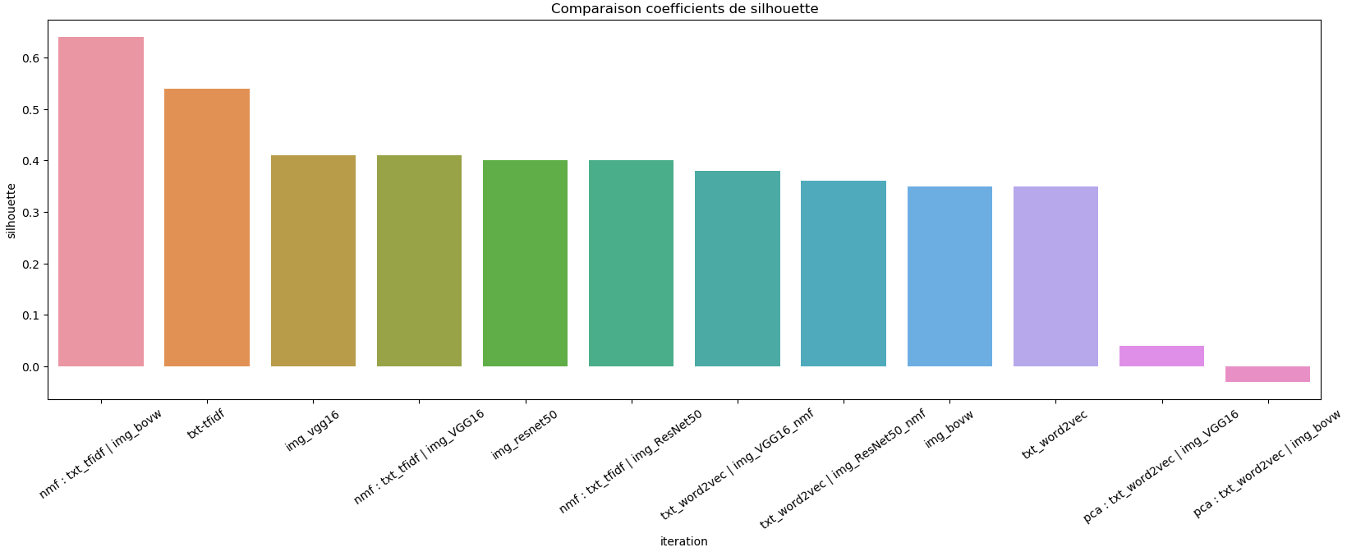

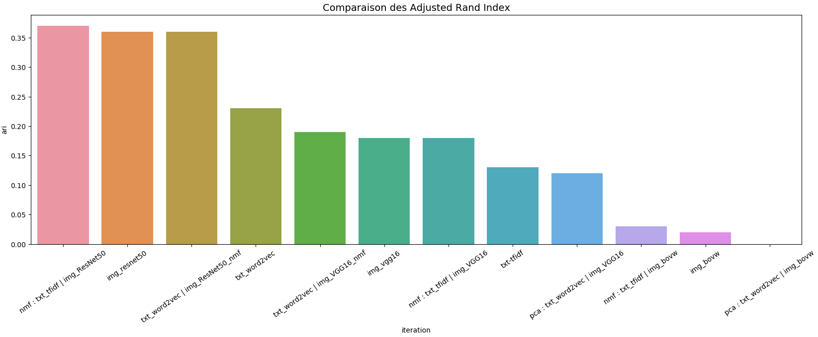


CLUSTERING
Construction clustering :
Le clustering a été effectué par un modèle K-means optimisé par GridSearchCV. Le modèle a été paramétré pour un clustering en 7 clusters.
Coefficient de silhouette :
Le coefficient de silhouette permet de mesurer la densité (homogénéité) et la séparation des clusters.
Il est compris entre -1 et 1, sachant que 1 correspond à la plus grande qualité du clustering.
Adjusted Rand Index (ARI) :
L’ARI permet d’évaluer si les 7 groupes formés par le k-means correspondent à nos 7 catégories initiales (sous_cat_1).
IL est compris entre 0 et, sachant que 1 est un clustering qui correspond exactement à nos catégories initales.
Ici, c’est l’ARI qui nous intéresse le plus. Nous allons donc analyser la meilleure itération
sur cette mesure :
Texte : Tf-Idf | Image : ResNet50 | Réduction dimensionnelle : NMF
24

Slide 26


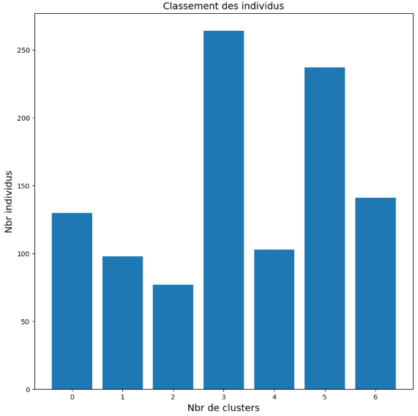
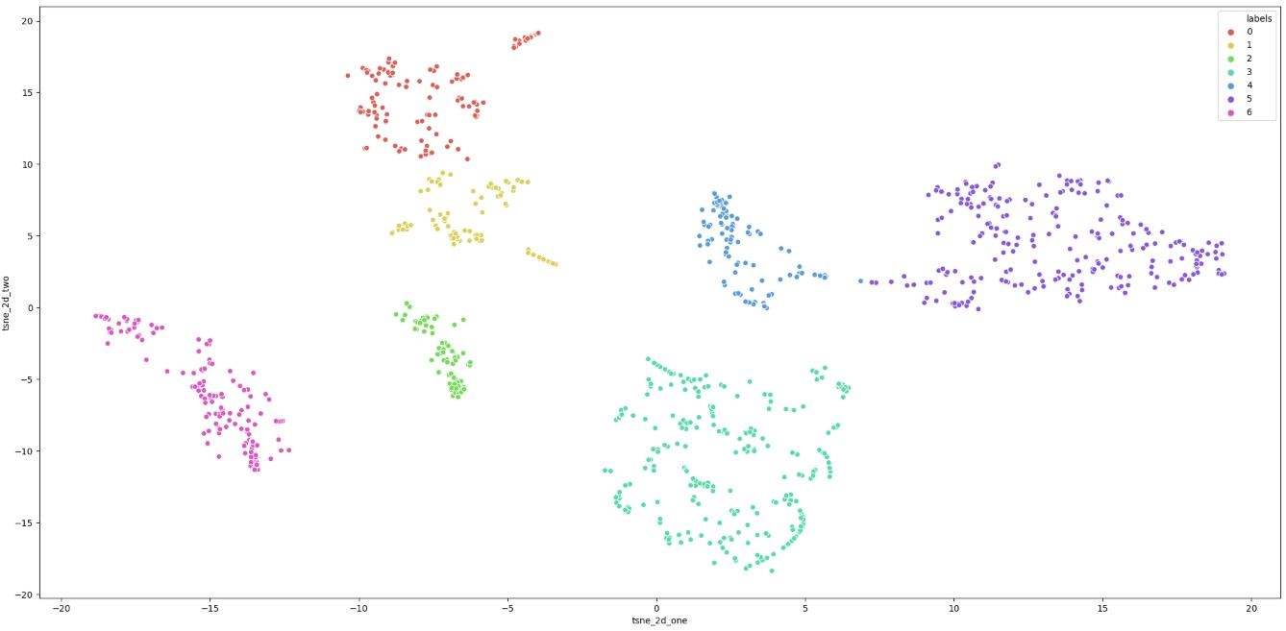
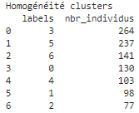


ANALYSE MEILLEUR CLUSTERING
Homogénéité clusters
TSNE
Pour rappel, nos 7 catégories initiales comportent 150 articles chacune.
Ici nous avons des clustering assez bien répartis, mais qui ne correspondent pas à nos categories initiales.
La TSNE nous montre bien des clusters assez denses, et espacés.

Slide 27
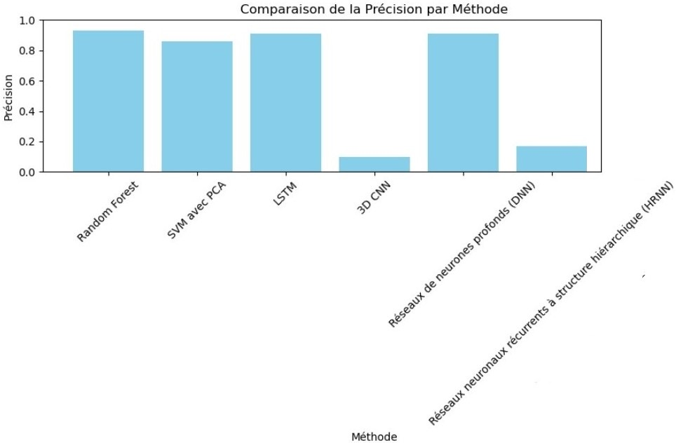
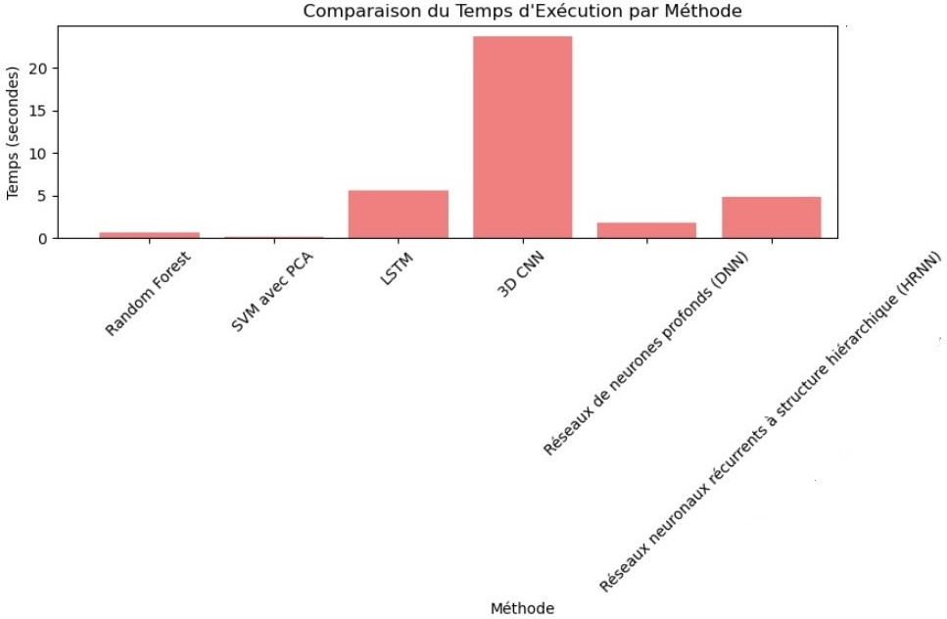
ANALYSE MEILLEURE METHODE
Précisions
Temps d’éxecution

Slide 28


VI – CONCLUSION
26

Slide 29








RESUME
CLASSIFICATION
Bag of Words StopWords
Mots trop fréquents Lemmatisation Stemming
Tf-Idf LDA
Conclusion sur l’étude de faisabilité d’un
moteur classification
Utilisation de réseaux neuronaux pour avoir de meilleurs résultats.
Il faut densifier la base de données pour améliorer les performances
Traitement données textuelles
Données
d’entrées
Classification multi classes + Clustering
Tests de performance prometteurs
Concaténation
Traitement données visuelles
Equilibrage histogramme Filtre du bruit
Contraste BoVW
Transfer Learning :
VGG16
ResNet50
D’autres modèles de réseaux neuronaux sont à essayer, notamment Universal Sentence Encoder de Google dont les
performances sont très bonnes.
Axe d’amélioration identifié :
D’autres modèles de classification à
tester.
Optimisation des modèles avec GridSearchCV.

Slide 30

API
Fonctionnement de l’API :
Le fonctionnement se fait en plusieurs étapes :
La première étape est de s'inscrire sur le site
Ensuite, nous devons identifier la fonction ou argument de base que nous allons utiliser.
Nous devons envoyer une requête à l’API.

Slide 31
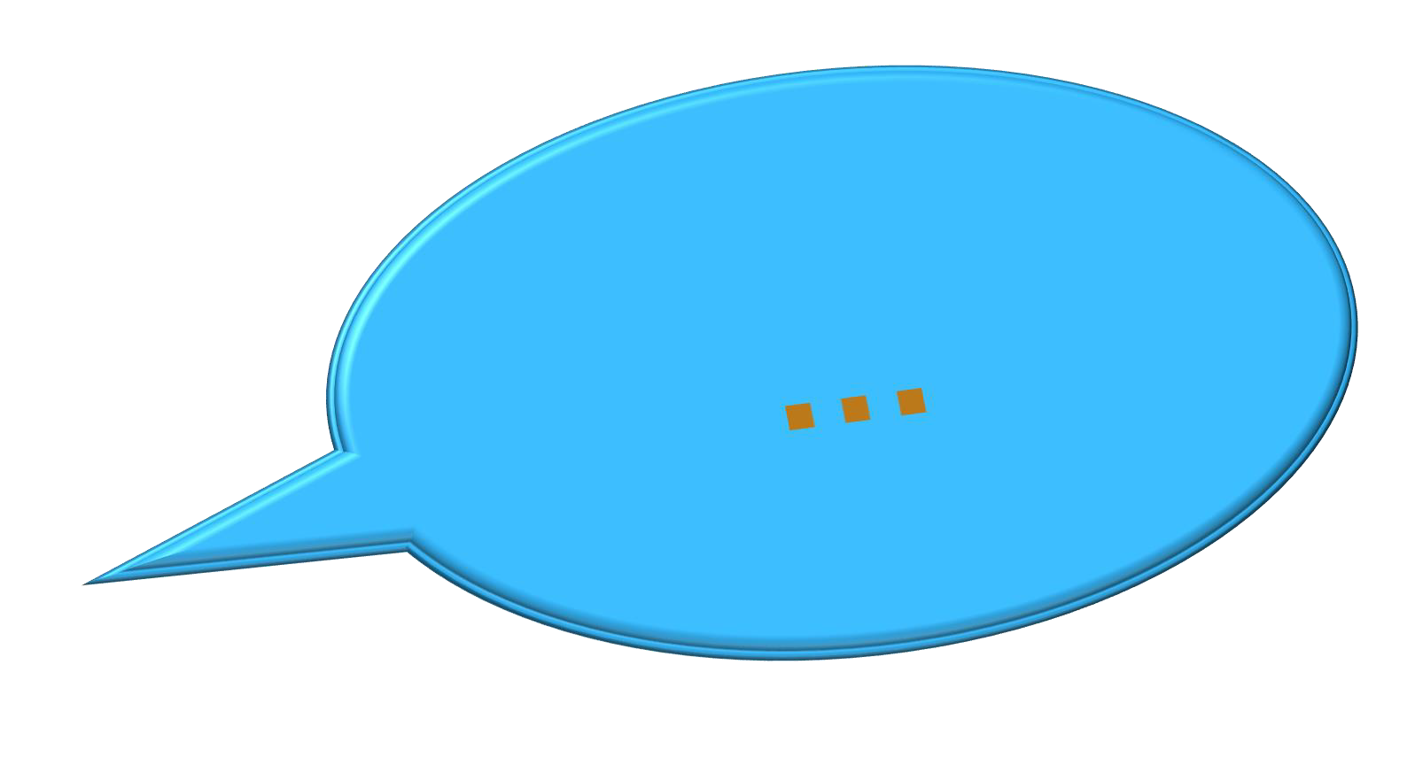

QUESTIONS - REPONSES
28

